Slide 1
الشغل والطاقة
المحاضرة التاسعة

Slide 2
الشغل والطاقة
إن مفهوم الشغل والطاقة مهم جداً في علم الفيزياء، حيث توجد الطاقة في الطبيعة في صور مختلفة مثل الطاقة الميكانيكية Mechanical energy، والطاقة الكهرومغناطيسية Electromagnetic energy، والطاقة الكيميائية Chemical energy، والطاقة الحرارية Thermal energy، والطاقة النووية Nuclear energy. إن الطاقة بصورها المختلفة تتحول من شكل إلى آخر ولكن في النهاية الطاقة الكلية ثابتة. فمثلا الطاقة الكيميائية المختزنة في بطارية تتحول إلى طاقة كهربية لتتحول بدورها إلى طاقة حركية. ودراسة تحولات الطاقة مهم جداً لجميع العلوم.

Slide 3
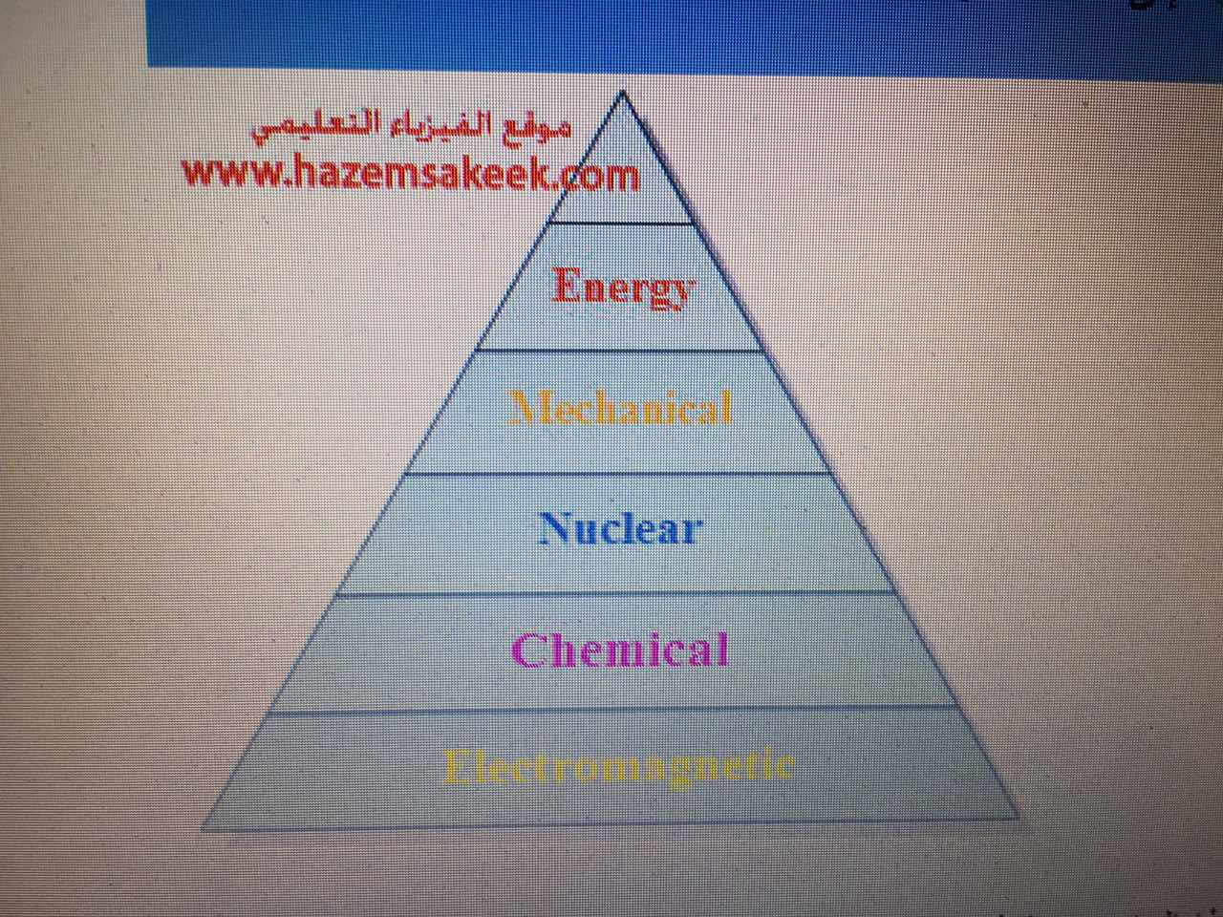

Slide 4
وفى هذا الجزء من المقرر سوف نركز على Mechanical energy. وذلك لأنه يعتمد على مفاهيم القوة التي وضعها نيوتن في القوانين الثلاثة، ويجدر الذكر هنا أن الشغل والطاقة كميات قياسية وبالتالي فإن التعامل معها سيكون أسهل من استخدام قوانين نيوتن للحركة، وذلك لأننا كنا نتعامل وبشكل مباشر مع القوة وهى كمية متجهة. وحيث أننا لم نجد أية صعوبة في تطبيق قوانين نيوتن وذلك لأن مقدار القوة المؤثرة على حركة الأجسام ثابت، ولكن إذا ما أصبحت القوة متغيرة وبالتالي فإن العجلة ستكون متغيرة وهنا يكون التعامل مع مفهوم الشغل والطاقة اسهل بكثير في مثل هذه الحالات.

Slide 5
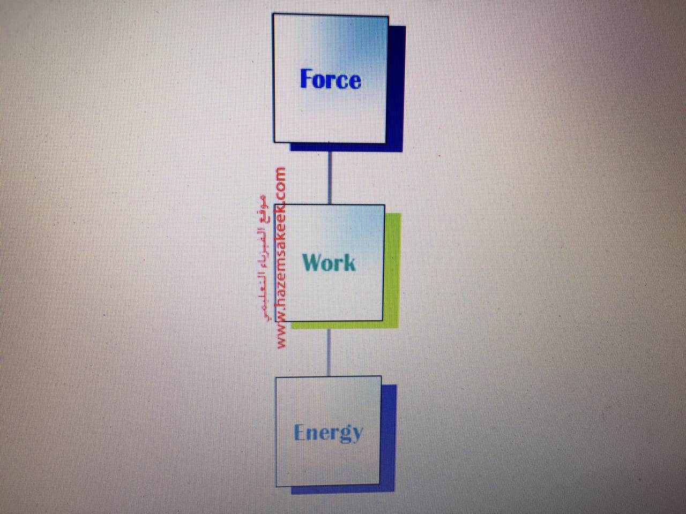

Slide 6
ولكن قبل أن نتناول موضوع الطاقة فإننا سوف نوضح مفهوم الشغل الذي هو حلقة الوصل ما بين القوة والطاقة.
والشغل قد يكون ناتجاً من قوة ثابتة constant force أو من قوة متغيرة varying force. وسوف ندرس كلا النوعين في هذا الفصل.
Work done by a constant force
اعتبر وجود جسم يتحرك إزاحة مقدارها s تحت تأثير قوة F، وهنا سوف نأخذ حالة بسيطة عندما تكون الزاوية بين متجه القوة ومتجه الإزاحة يساوي صفراً وفي الحالة الثانية عندما تكون هناك زاوية بين متجه الإزاحة ومتجه القوة وذلك للتوصل إلى القانون العام للشغل.

Slide 7
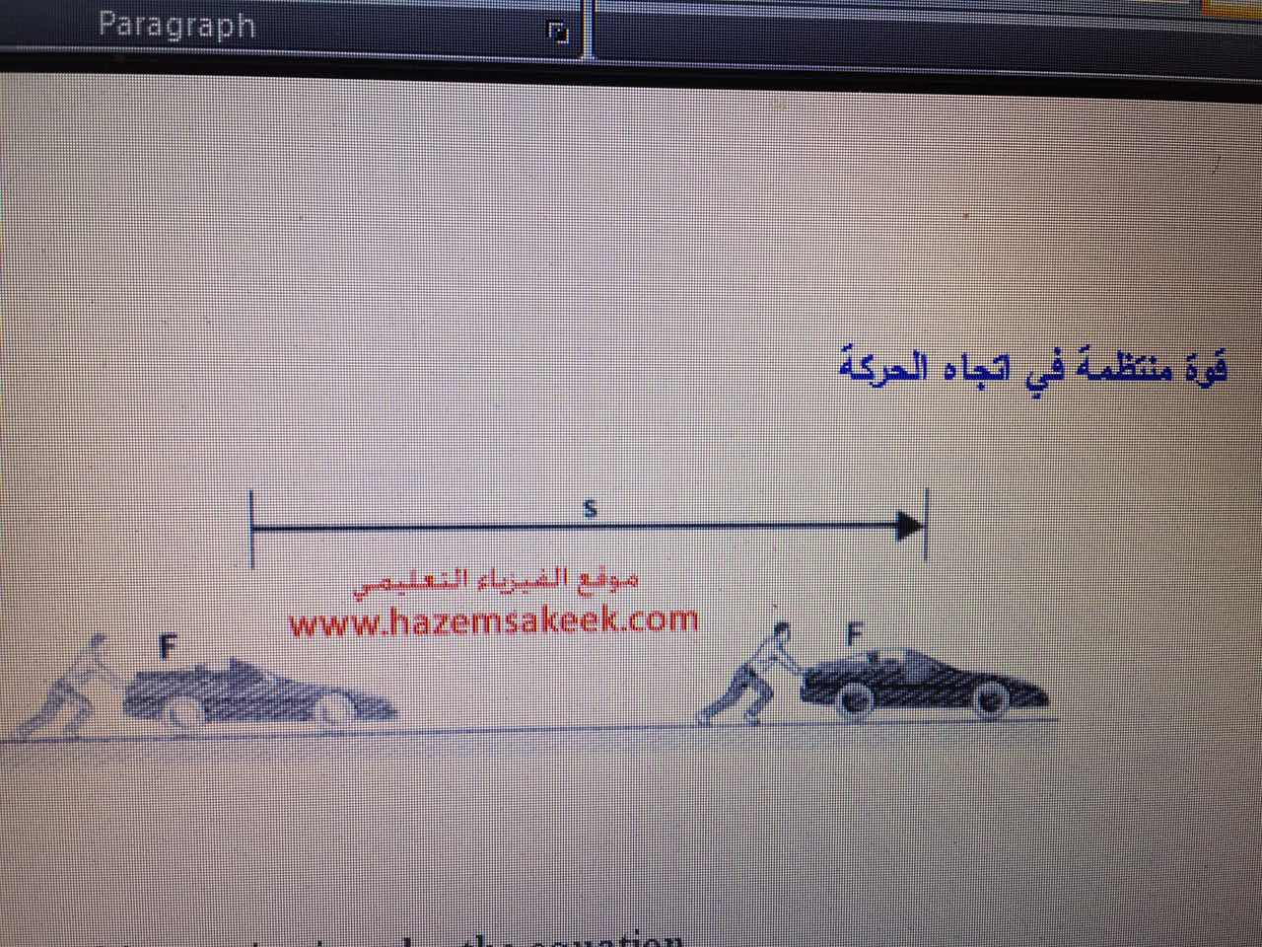

Slide 8
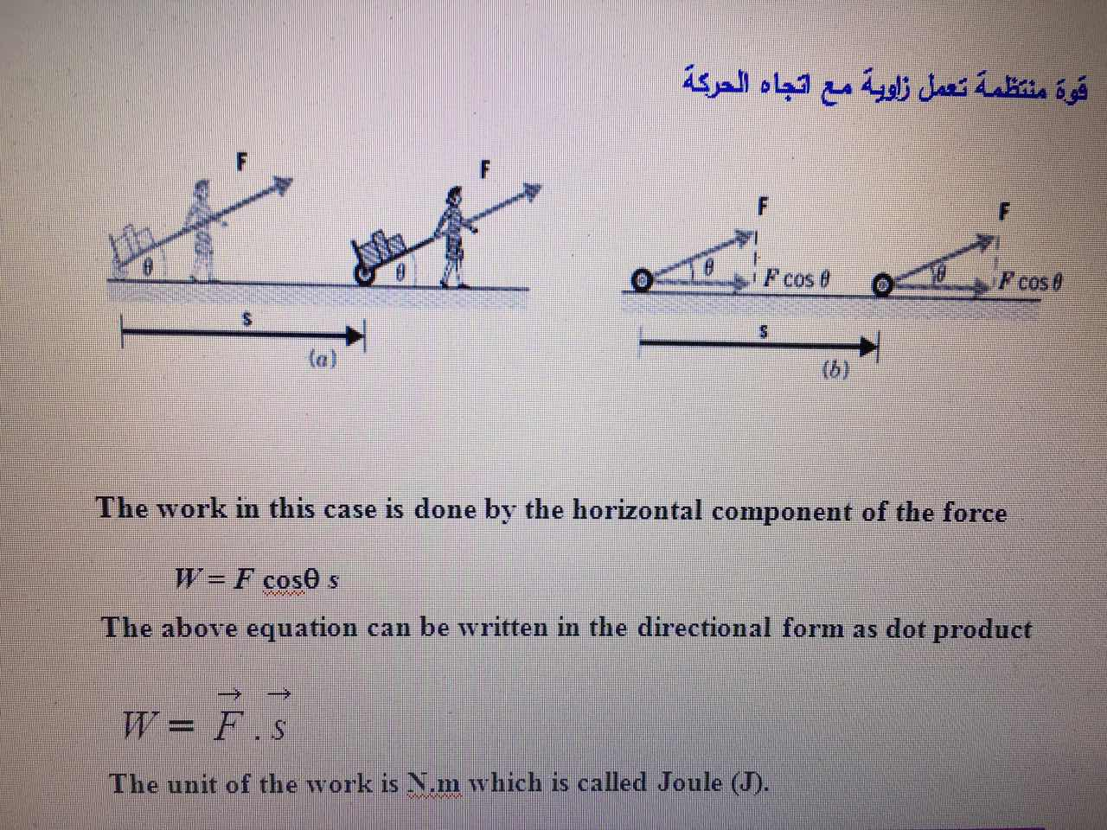

Slide 9
Example
Find the work done by a 45N force in pulling the luggage carrier shown in Figure 4.2 at an angle q = 50º for a distance s = 75m.
Solution
According to equation above the work done on the luggage carrier is
W = (Fcosq ) s = 45 cos 50º × 75 = 2170J

Slide 10
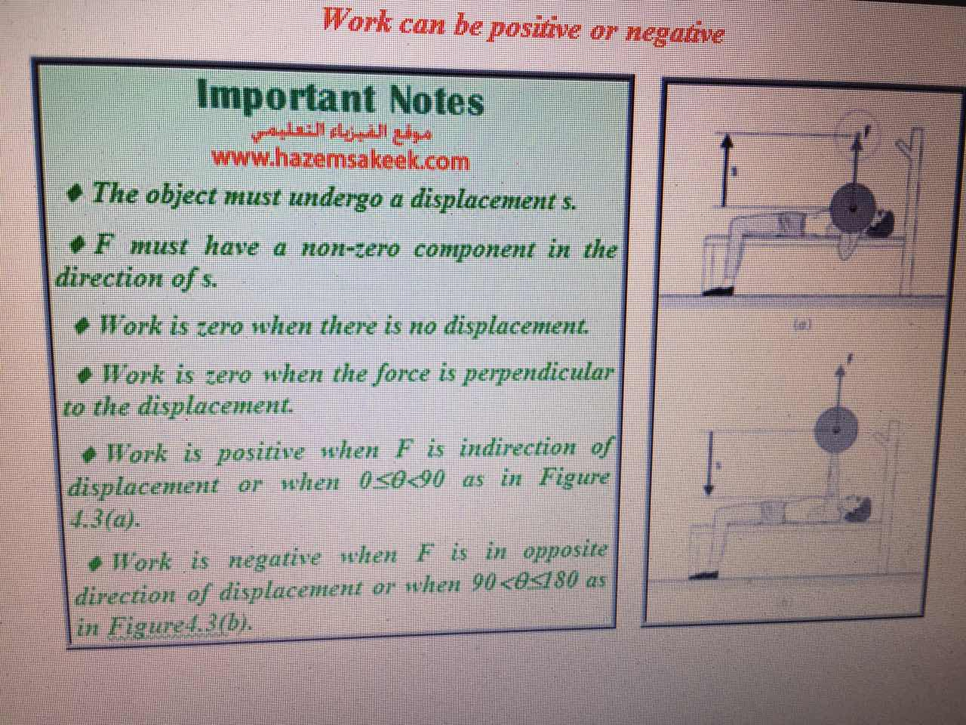

Slide 11
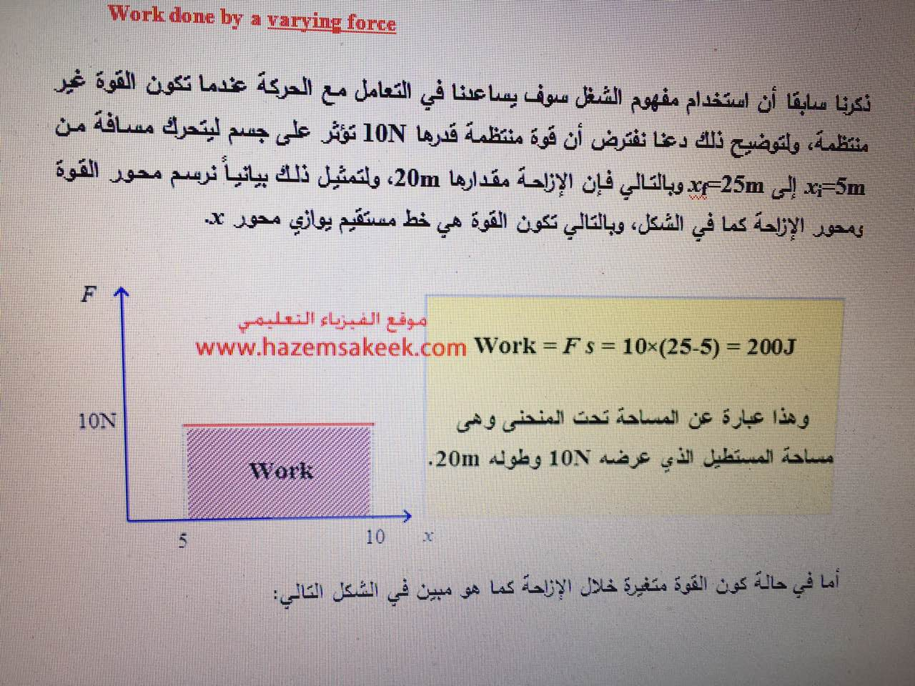

Slide 12
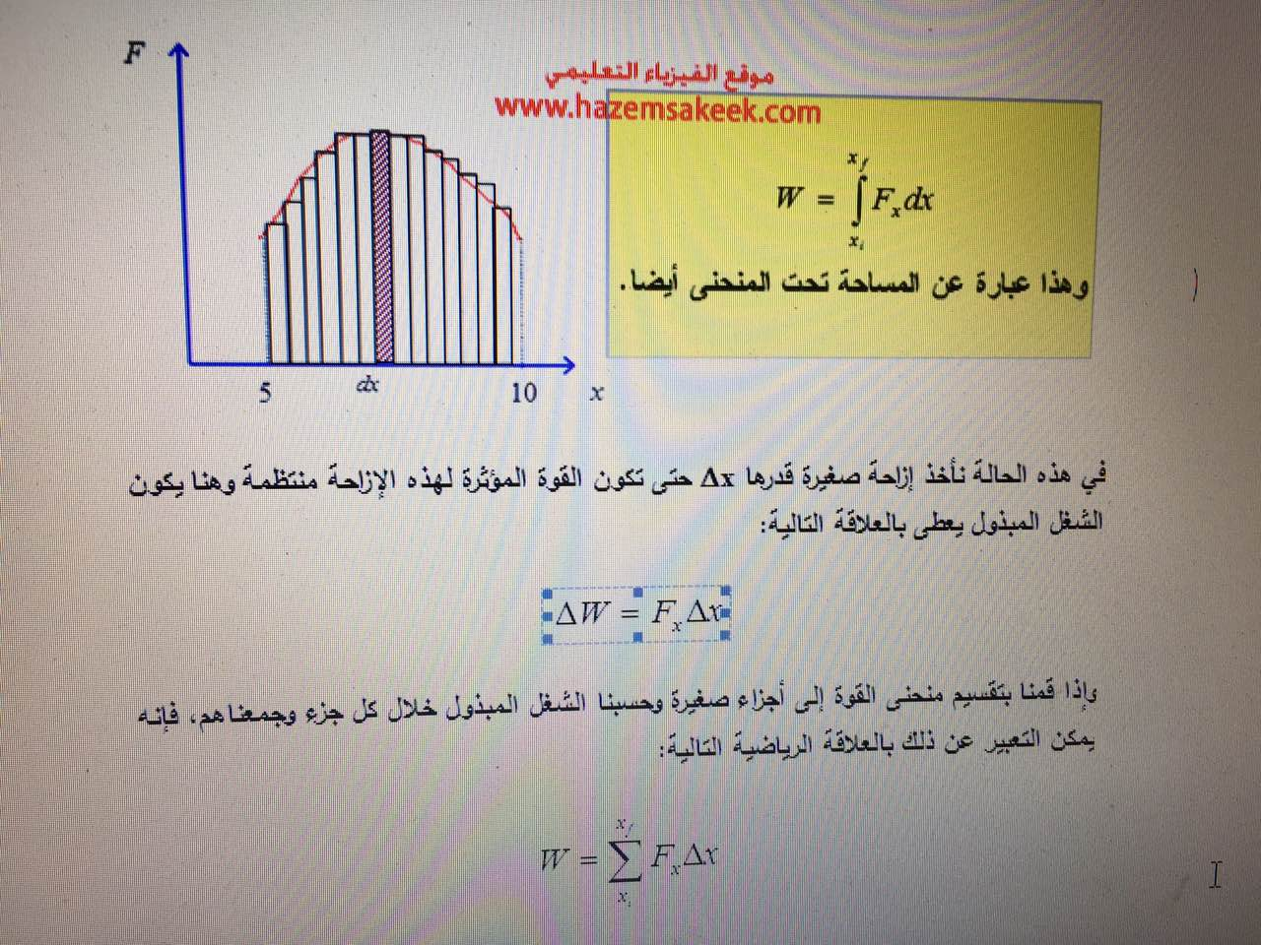

Slide 13
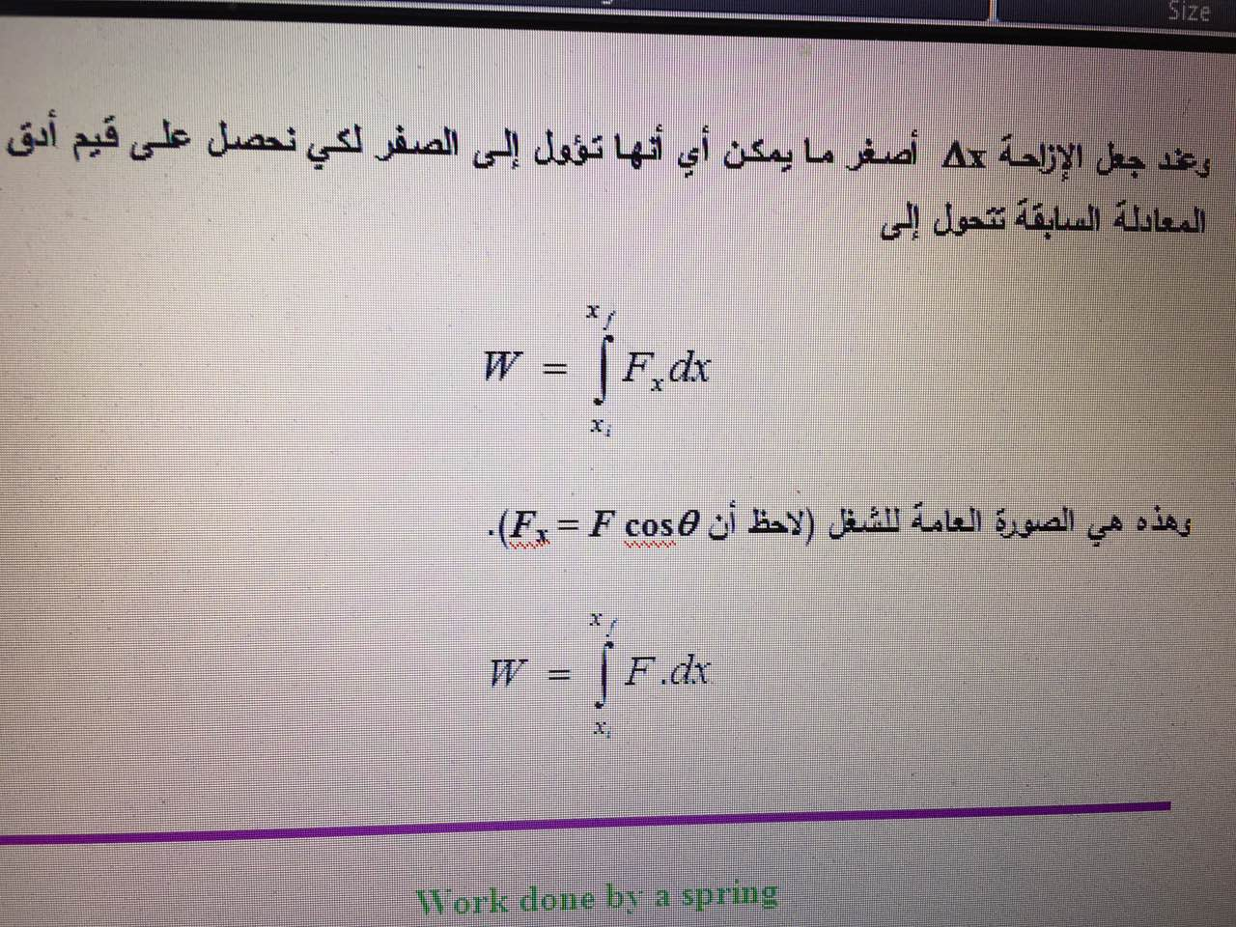

Slide 14
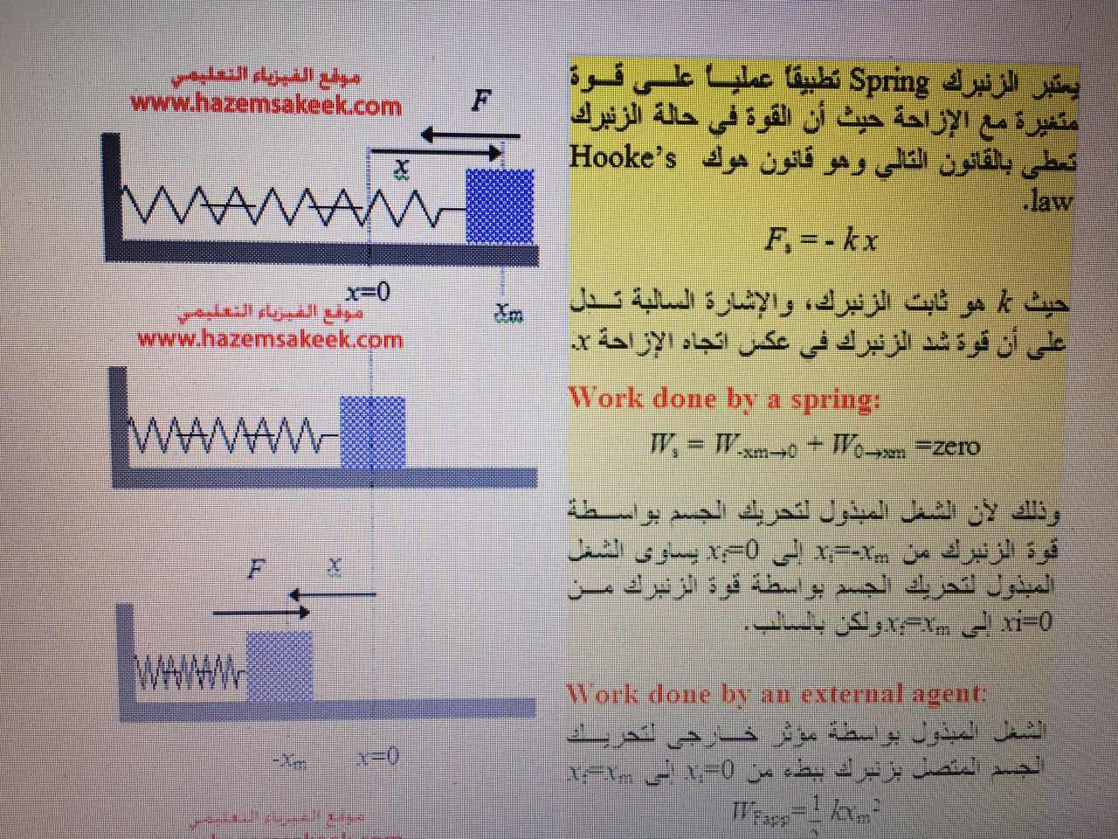

Slide 15
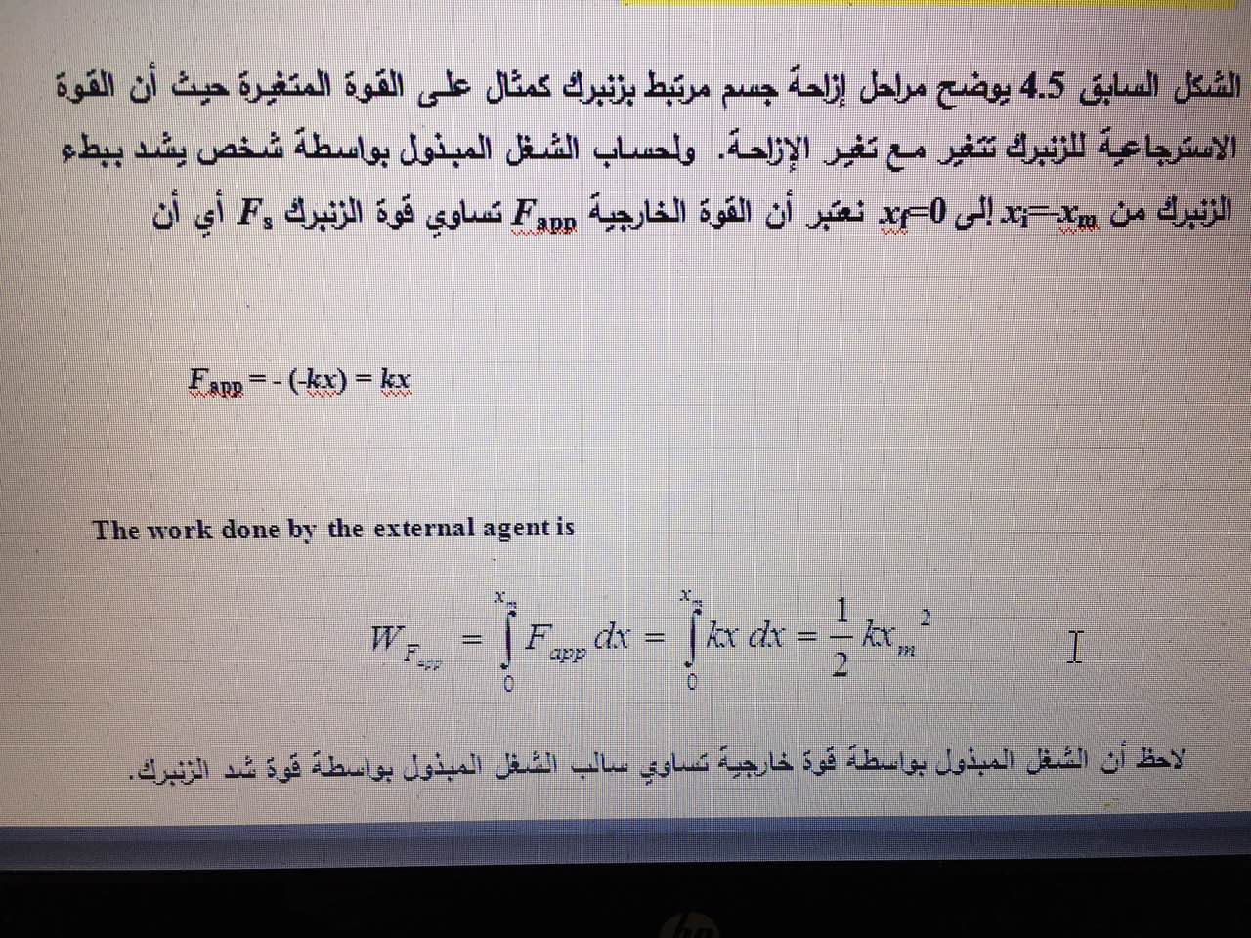

Slide 16
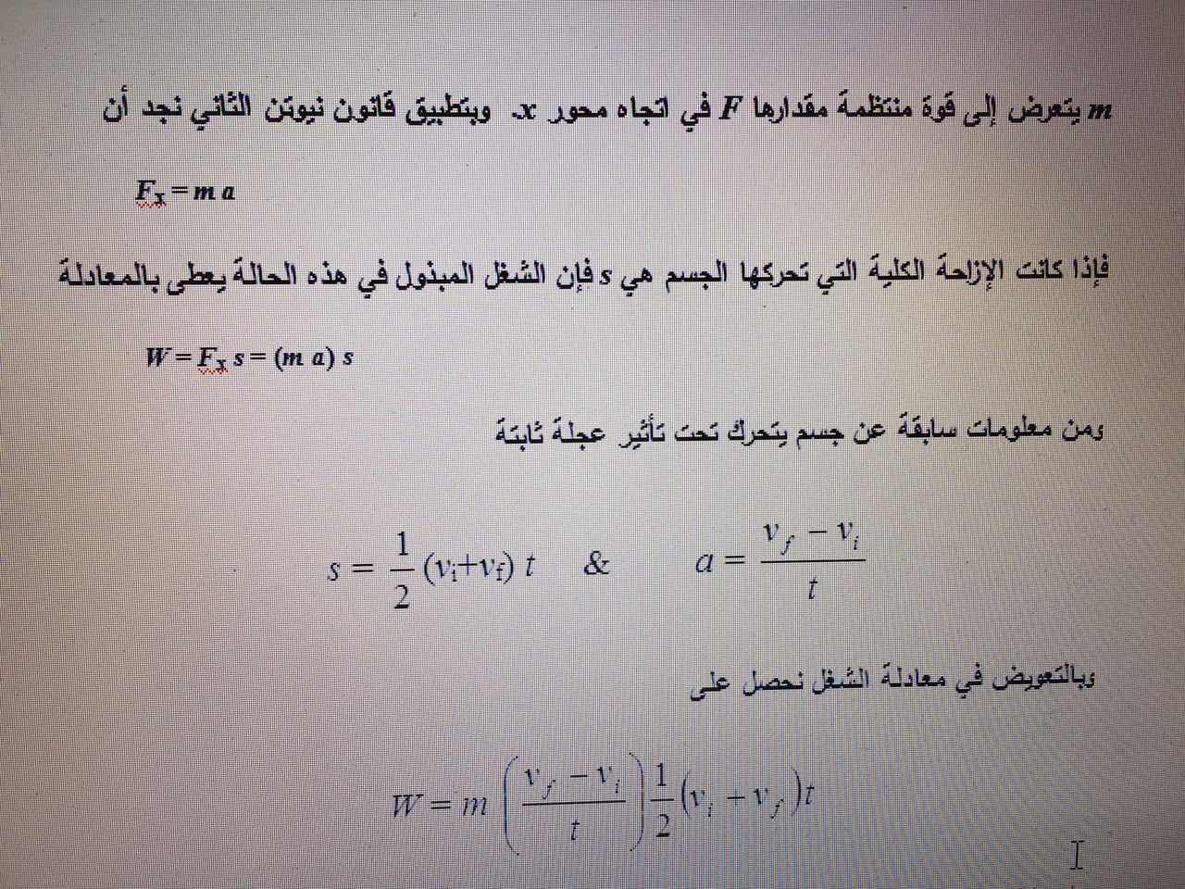

Slide 17
The product of one half the mass and the square of the speed is defined as the kinetic energy of the particle and has a unit of J
K = 1/2 mv²
W = K_{f} - K_{i}
This means that the work is the change of the kinetic energy of a particle.
W = DK
لاحظ أن طاقة الحركة K دائما موجبة ولكن التغير في طاقة الحركة DK يمكن أن يكون سالباً أو موجباً أو صفراً.
Example
A fighter-jet of mass 5×10⁴kg is travelling at a speed of v_{i}=1.1×10⁴m/s as showing in the Figure. The engine exerts a constant force of 4×10⁵N for a displacement of 2.5×10⁶m. Determine the final speed of the jet.

Slide 18
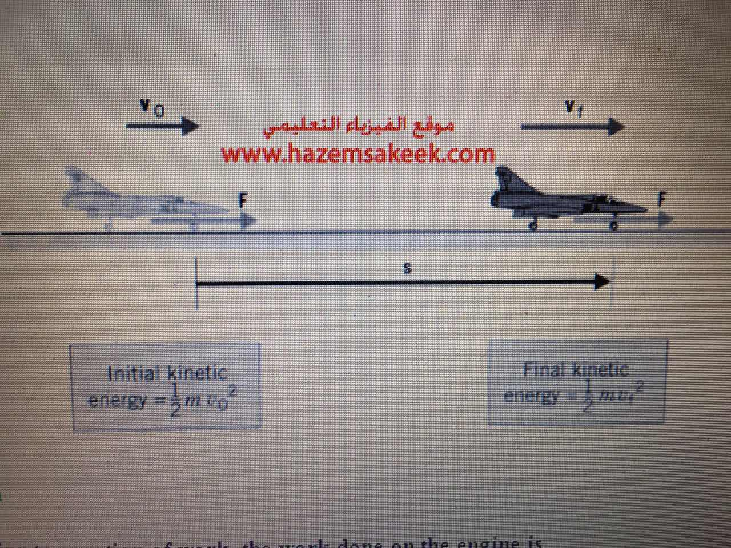

Slide 19
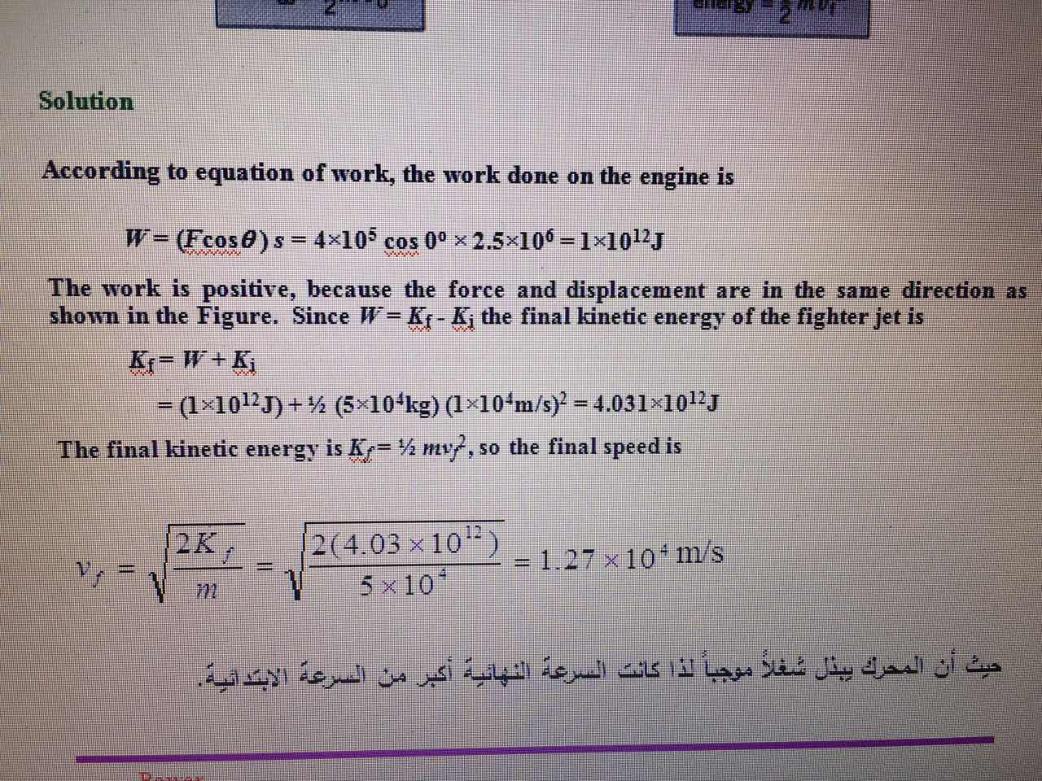

Slide 20
Power
The power is defined as the time rate of energy transfer. If an external force is applied to an object, and if the work done by this force is DW it the time interval Dt, then the average power is:

Slide 21
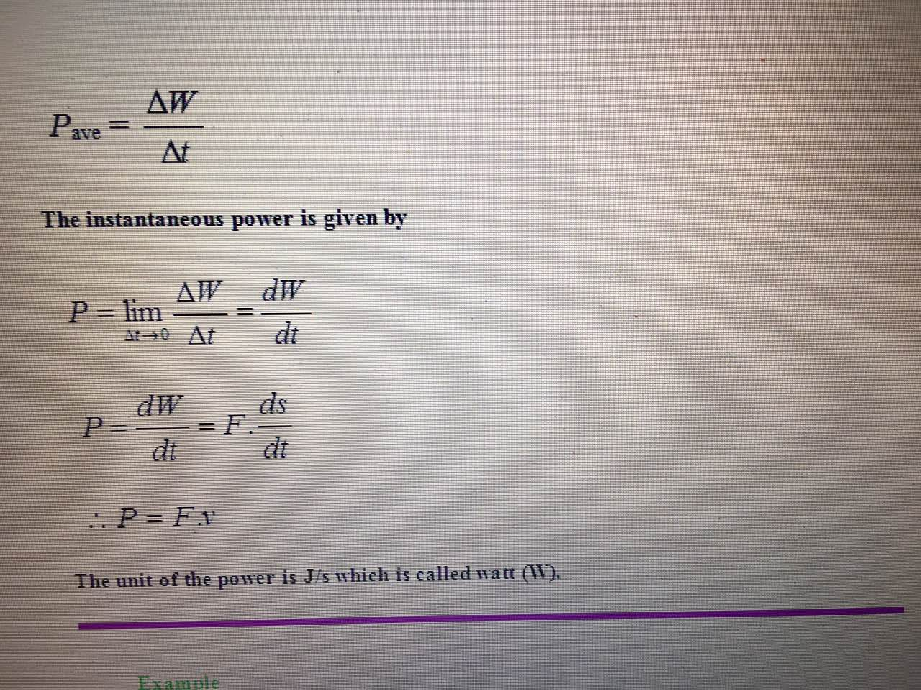

Slide 22
Example
A 65-kg athlete runs a distance of 600 m up a mountain inclined at 20º to the horizontal. He performs this feat in 80s. Assuming that air resistance is negligible, (a) how much work does he perform and (b) what is his power output during the run?

Slide 23
